Slide 1


TT25-21001 ALGORITMA DAN PEMROGRAMAN
FTI - Teknik Telekomunikasi
Pertemuan 2 – Penggunaan variabel, tipe data, dan operasi matriks
2 SKS
Soraida Sabella, S.T., M.T. (WA: 0815-1911-1997)

Slide 2
Pengertian Variabel
Variabel adalah tempat penyimpanan data dalam memori komputer yang memiliki nama dan nilai. Seperti kotak penyimpanan yang kita beri label.
Aturan Penamaan Variabel:
✅ Boleh mengandung huruf, angka, underscore (_)
✅ Harus dimulai dengan huruf
✅ Case-sensitive (Beda besar-kecil huruf = beda variabel)
✅ Tidak boleh menggunakan kata kunci MATLAB (seperti for, if, end)
❌ Tidak boleh ada spasi
❌ Tidak boleh simbol khusus (kecuali underscore)
MK. Algoritma dan Pemrograman
Pert. 2 – Penggunaan variabel, tipe data, dan operasi matriks
2

Slide 3
Pengertian Vektor Baris dan Kolom
Vektor baris adalah kumpulan data yang disusun dalam satu baris dan beberapa kolom. Seperti daftar belanjaan yg mendatar dalam satu baris.
Vektor kolom adalah kumpulan data yang disusun dalam satu kolom dan beberapa baris. Seperti daftar nama siswa dalam satu kolom.
Menggunakan kurung siku [ ]
Elemen dipisahkan dengan spasi atau koma
% Vektor baris dengan spasi
vektor1 = [1 2 3 4 5]
% Vektor baris dengan koma
vektor2 = [10, 20, 30, 40]
% Vektor kolom dengan titik koma
vektor_kolom1 = [1; 2; 3; 4; 5]
% Vektor kolom dari vektor baris (dengan transpose)
vektor_baris = [10 20 30]
vektor_kolom2 = vektor_baris' % Tanda ' untuk transpose
% Menggunakan colon operator dengan transpose
vektor_kolom3 = (1:5)' % 1; 2; 3; 4; 5
MK. Algoritma dan Pemrograman
Pert. 2 – Penggunaan variabel, tipe data, dan operasi matriks
3

Slide 4
Pengertian Matriks
Matriks adalah kumpulan data yang disusun dalam baris dan kolom.
Elemen dalam satu baris dipisahkan spasi/koma. Antar baris dipisahkan titik koma
% Matriks 2x3 (2 baris, 3 kolom)
matriks1 = [1 2 3; 4 5 6]
% Matriks 3x2 (3 baris, 2 kolom)
matriks2 = [10, 20; 30, 40; 50, 60]
% Matriks nol 2x4
matriks_nol = zeros(2, 4)
MK. Algoritma dan Pemrograman
Pert. 2 – Penggunaan variabel, tipe data, dan operasi matriks
4

Slide 5
Pengertian Baris dan Matriks
Vektor baris adalah kumpulan data yang disusun dalam satu baris dan beberapa kolom.
-> daftar belanjaan yg mendatar dalam satu baris.
Matriks adalah kumpulan data yang disusun dalam baris dan kolom.
Elemen dalam satu baris dipisahkan spasi/koma. Antar baris dipisahkan titik koma
Vektor kolom adalah kumpulan data yang disusun dalam satu kolom dan beberapa baris.
-> daftar nama siswa dalam satu kolom.
Elemen dipisahkan dengan spasi atau koma [element]
% Vektor baris dengan spasi / dengan koma
vektor1 = [1 2 3 4 5] / vektor2 = [10, 20, 30, 40]
% Vektor kolom dengan titik koma
vektor_kolom1 = [1; 2; 3; 4; 5]
% Matriks 2x3 (2 baris, 3 kolom)
matriks1 = [1 2 3; 4 5 6]
% Matriks 3x2 (3 baris, 2 kolom)
matriks2 = [10, 20; 30, 40; 50, 60]
% Matriks nol 2x4
matriks_nol = zeros(2, 4)
MK. Algoritma dan Pemrograman
Pert. 2 – Penggunaan variabel, tipe data, dan operasi matriks
5

Slide 6
Tabel 1: Operasi Aritmatika Dasar
Operator | Simbol | Contoh MATLAB | Hasil | Keterangan
Penjumlahan | + | 5 + 3 | 8 | Menjumlahkan dua bilangan
Pengurangan | - | 10 - 4 | 6 | Mengurangi bilangan
Perkalian | * | 6 * 7 | 42 | Mengalikan dua bilangan
Pembagian | / | 15 / 3 | 5 | Membagi bilangan
Pangkat | ^ | 2 ^ 4 | 16 | Pemangkatan
Sisa Bagi | mod | mod(17, 5) | 2 | Sisa hasil pembagian
MK. Algoritma dan Pemrograman
Pert. 2 – Penggunaan variabel, tipe data, dan operasi matriks
6

Slide 7
Tabel 2: Format Display Numerik
Format | Perintah | Contoh Output | Keterangan | Format
Default | format short | 3.1416 | 4 digit desimal | Default
Panjang | format long | 3.141592653589793 | 15 digit desimal | Panjang
Scientific | format short e | 3.1416e+00 | Notasi ilmiah pendek | Scientific
Scientific Panjang | format long e | 3.141592653589793e+00 | Notasi ilmiah panjang | Scientific Panjang
Konstanta | Nilai | Keterangan
pi | 3.141592653589793 | π (rasio keliling lingkaran)
eps | 2.2204e-16 | Ketelitian floating-point
inf | Inf | Tak hingga (infinity)
i atau j | 0 + 1.0000i | Unit imajiner
MK. Algoritma dan Pemrograman
Pert. 2 – Penggunaan variabel, tipe data, dan operasi matriks
7

Slide 8
Tabel 3: Fungsi Matematika Built-in Dasar
Fungsi | Contoh | Hasil | Keterangan
abs(x) | abs(-5) | 5 | Nilai absolut
sqrt(x) | sqrt(25) | 5 | Akar kuadrat
exp(x) | exp(1) | 2.7183 | Exponential (e^x)
log(x) | log(10) | 2.3026 | Logaritma natural
log10(x) | log10(100) | 2 | Logaritma basis 10
sin(x) | sin(pi/2) | 1 | Sinus (radian)
cos(x) | cos(0) | 1 | Cosinus (radian)
tan(x) | tan(pi/4) | 1 | Tangen (radian)
sind(x) | sind(90) | 1 | Sinus (derajat)
cosd(x) | cosd(0) | 1 | Cosinus (derajat)
MK. Algoritma dan Pemrograman
Pert. 2 – Penggunaan variabel, tipe data, dan operasi matriks
8

Slide 9
Tabel 4: Fungsi Pembulatan
Fungsi | Contoh | Input 8.3 | Input 8.7 | Input -3.5 | Keterangan
round(x) | round(8.7) | 8 | 9 | -4 | Pembulatan terdekat
floor(x) | floor(8.7) | 8 | 8 | -4 | Pembulatan ke bawah
ceil(x) | ceil(8.3) | 9 | 9 | -3 | Pembulatan ke atas
fix(x) | fix(8.7) | 8 | 8 | -3 | Pembulatan ke nol
length(x) | length(1:10) | output = 10 |  |  | Banyaknya elemen pada array
MK. Algoritma dan Pemrograman
Pert. 2 – Penggunaan variabel, tipe data, dan operasi matriks
9

Slide 10
Tabel 5: Relational Operator (Operator Perbandingan)
Operator | Simbol | Contoh MATLAB | Hasil | Keterangan
Sama dengan | == | 5 == 5 | 1 (true) | Membandingkan kesamaan
Tidak sama dengan | ~= | 5 ~= 3 | 1 (true) | Membandingkan ketidaksamaan
Lebih besar | > | 10 > 5 | 1 (true) | Lebih besar dari
Lebih kecil | < | 3 < 7 | 1 (true) | Lebih kecil dari
Lebih besar atau sama | >= | 8 >= 8 | 1 (true) | Lebih besar atau sama dengan
Lebih kecil atau sama | <= | 4 <= 6 | 1 (true) | Lebih kecil atau sama dengan
AND | & atau && | (5>3) & (4<7) | 1 (true) | Kedua kondisi harus true
OR | | dan || | (5>3) & (4<7) | 1 (true) | Satu kondisi harus true
NOT | ~ | ~(5>3) | 0 (false) | Membalik nilai logika
MK. Algoritma dan Pemrograman
Pert. 2 – Penggunaan variabel, tipe data, dan operasi matriks
10

Slide 11
Dasar-Dasar MATLAB
Titik Koma (;)
Jika semicolon atau titik koma (;) diberikan di akhir sebuah perintah, maka output perintah tidak akan ditampilkan di command window
Simbol %
Jika simbol persen (%) diberikan di awal baris, maka baris tersebut akan dipandang sebagai komentar dan tidak akan diesekusi
Jika simbol persen (%%) diberikan di awal baris, maka baris tersebut akan dipandang sebagai section
Tekan CTRL+Enter untuk menjalankan section tertentu
Help
Jika help + build-in library dijalankan di command windows, maka MATLAB akan memberikan informasi secara detil tentang build-in library tersebut.
CLC dan Clear
CLC : Membersihkan Command Windows
Clear : Membersihkan Workspace
MK. Algoritma dan Pemrograman
Pert. 2 – Penggunaan variabel, tipe data, dan operasi matriks
11

Slide 12
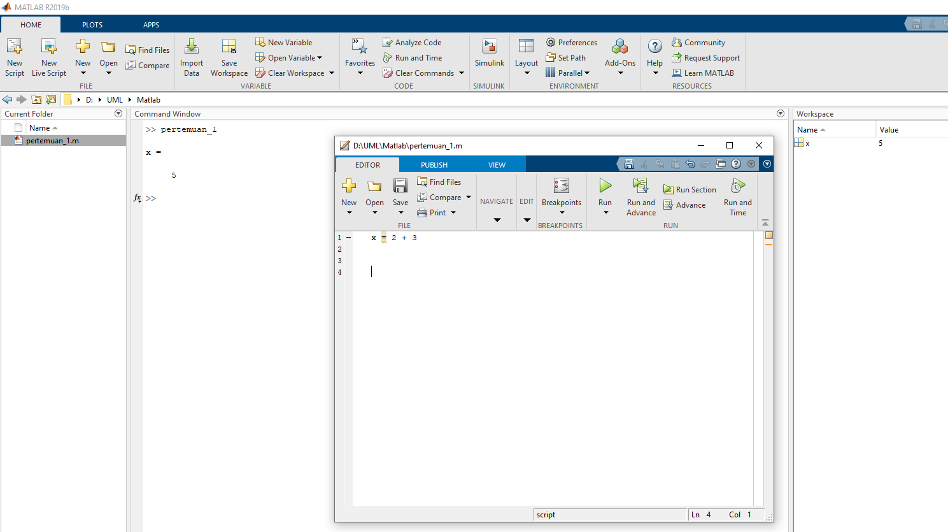
MATLAB OPERATIONS (Demo 1) – Operasi Sederhana
MK. Algoritma dan Pemrograman
Pert. 2 – Penggunaan variabel, tipe data, dan operasi matriks
12

Slide 13
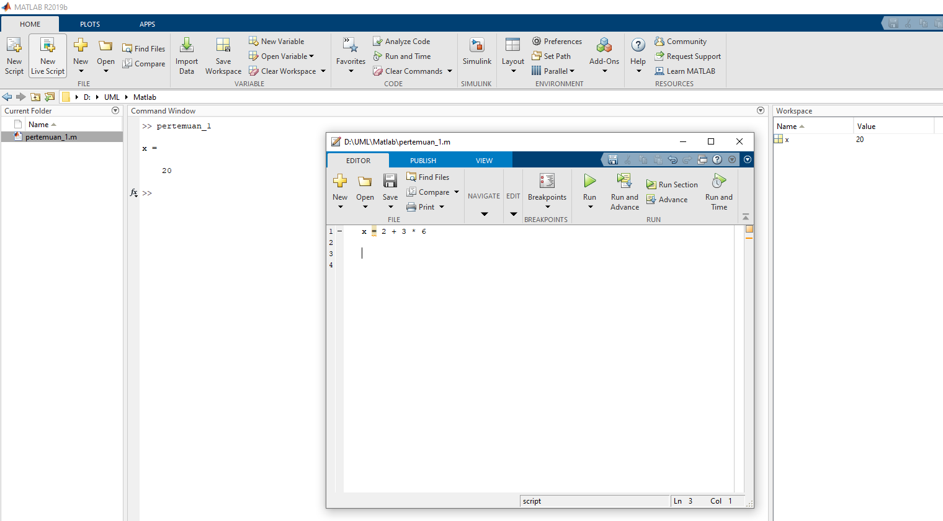
MATLAB OPERATIONS (Demo 2) - Operasi Sederhana
MK. Algoritma dan Pemrograman
Pert. 2 – Penggunaan variabel, tipe data, dan operasi matriks
13

Slide 14
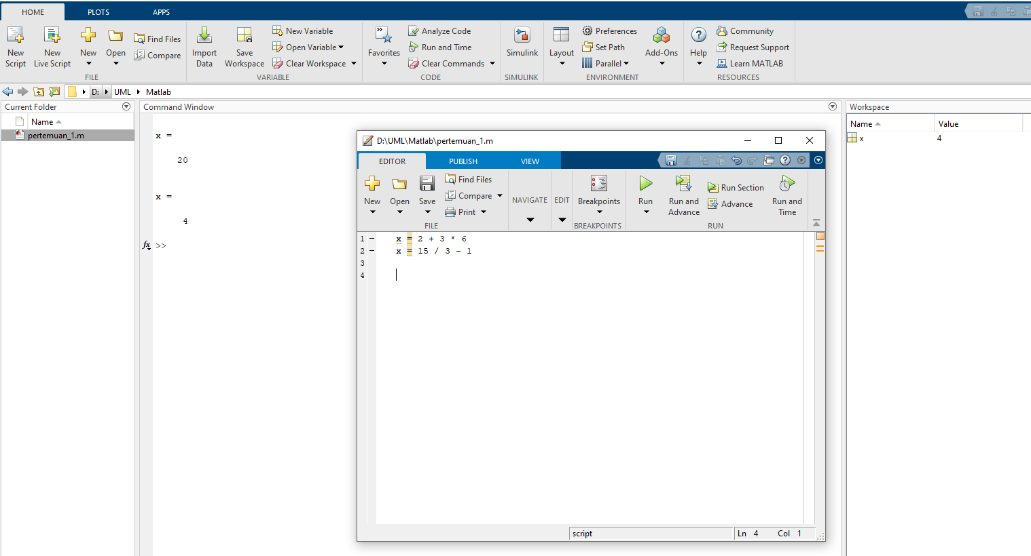
MATLAB OPERATIONS (Demo 3) – Penggunaan Variabel
Notes: Satu variabel hanya boleh untuk satu deklarasi
MK. Algoritma dan Pemrograman
Pert. 2 – Penggunaan variabel, tipe data, dan operasi matriks
14

Slide 15
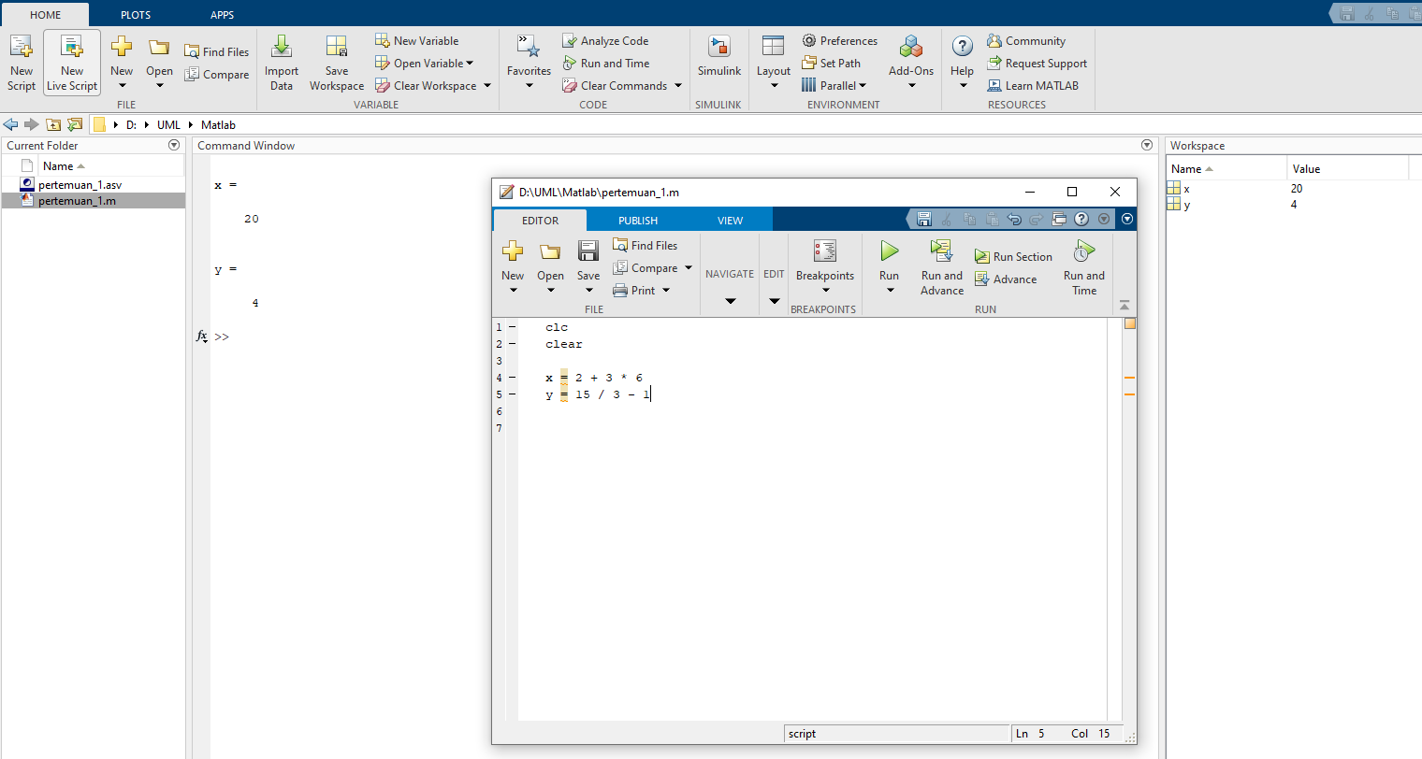
MATLAB OPERATIONS (Demo 4) – CLC dan Clear
Deleted
(CLC)
Deleted
(clear)
Notes: clc (menghapus Command Window), clear (menghapus data Workspace)
MK. Algoritma dan Pemrograman
Pert. 2 – Penggunaan variabel, tipe data, dan operasi matriks
15

Slide 16
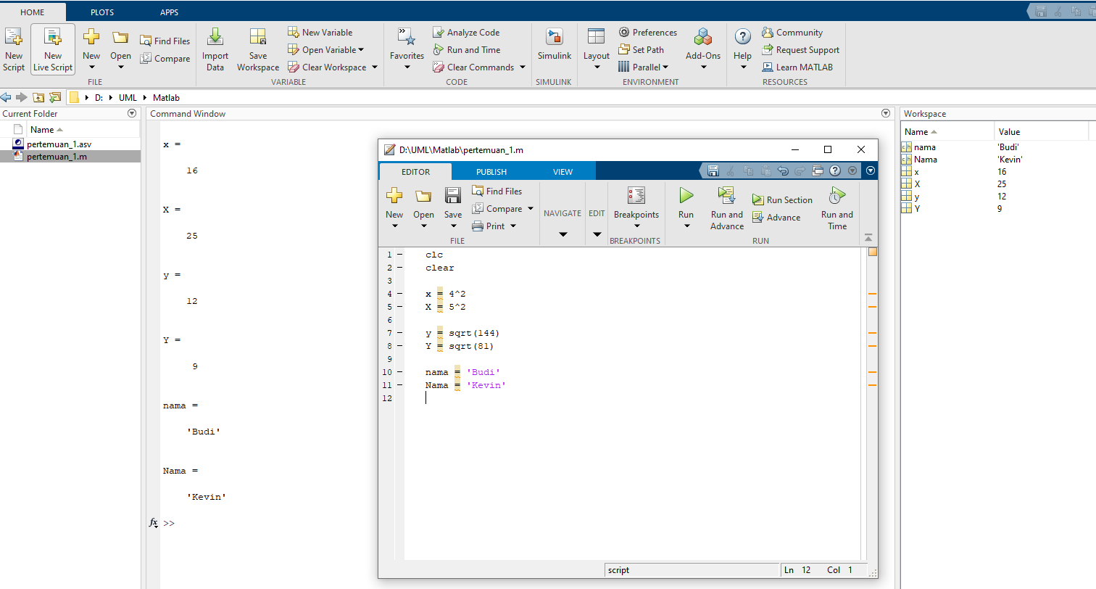
MATLAB OPERATIONS (Demo 5) - penggunaan nama variabel
Notes: Matlab bertipe Case Sensitive (huruf kecil dan kapital dianggap berbeda)
MK. Algoritma dan Pemrograman
Pert. 2 – Penggunaan variabel, tipe data, dan operasi matriks
16

Slide 17
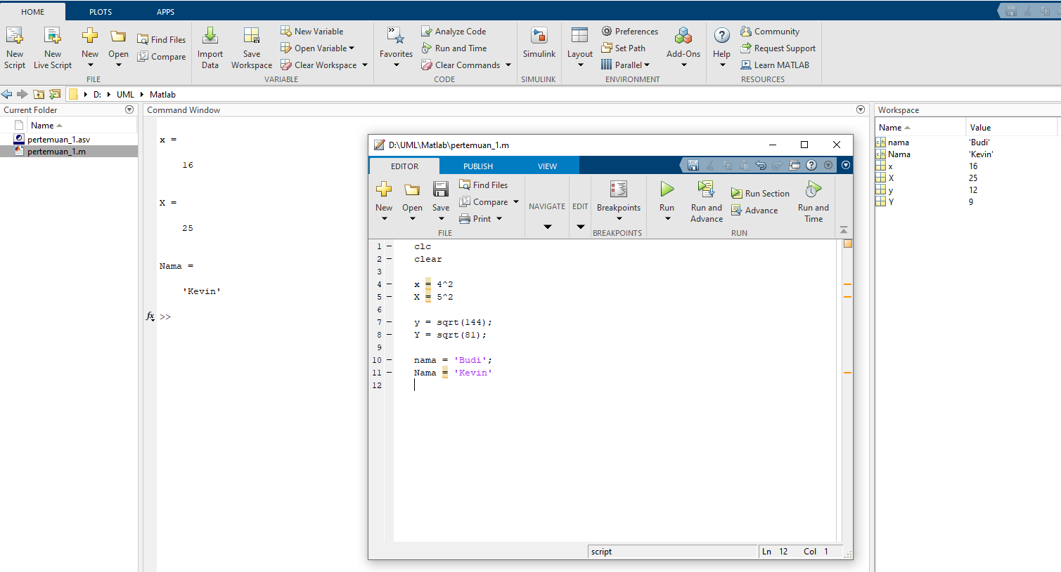
MATLAB OPERATIONS (Demo 6) - Semicolon
Notes: penggunaan titik koma (;) untuk tidak menampilkan hasil di Command Windows
MK. Algoritma dan Pemrograman
Pert. 2 – Penggunaan variabel, tipe data, dan operasi matriks
17

Slide 18
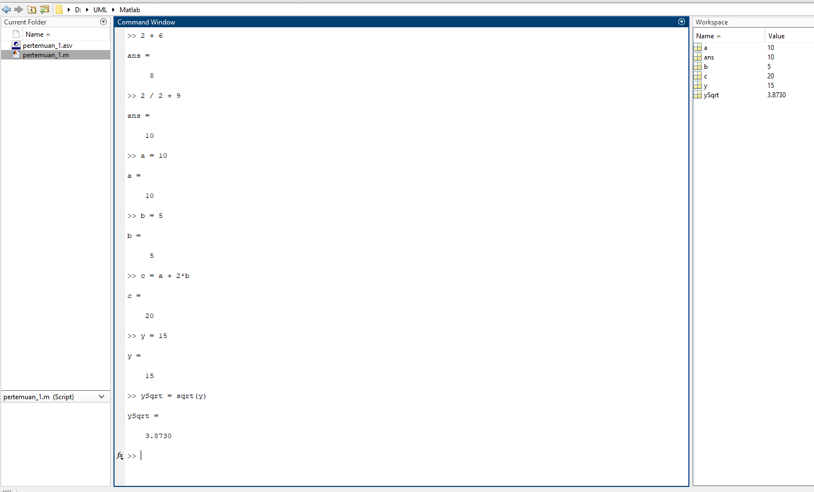
MATLAB OPERATIONS (Demo 7) – Command Window
Notes: perhitungan di Command Window tidak bisa disimpan
MK. Algoritma dan Pemrograman
Pert. 2 – Penggunaan variabel, tipe data, dan operasi matriks
18

Slide 19
Bilangan Kompleks
MK. Algoritma dan Pemrograman
Pert. 2 – Penggunaan variabel, tipe data, dan operasi matriks
19

Slide 20
Format Long and Short
MK. Algoritma dan Pemrograman
Pert. 2 – Penggunaan variabel, tipe data, dan operasi matriks
20

Slide 21
Arrays, Vector, and Matrix (1)
An array is a collection of values that are represented by a single variable name.
One dimensional arrays are called vectors and two-dimensional arrays are called matrices.
MK. Algoritma dan Pemrograman
Pert. 2 – Penggunaan variabel, tipe data, dan operasi matriks
21

Slide 22
Arrays, Vector, and Matrix (2)
MK. Algoritma dan Pemrograman
Pert. 2 – Penggunaan variabel, tipe data, dan operasi matriks
22

Slide 23
Arrays, Vector, and Matrix (3)
MK. Algoritma dan Pemrograman
Pert. 2 – Penggunaan variabel, tipe data, dan operasi matriks
23

Slide 24
Arrays, Vector, and Matrix (4)
MK. Algoritma dan Pemrograman
Pert. 2 – Penggunaan variabel, tipe data, dan operasi matriks
24

Slide 25
Arrays, Vector, and Matrix (5)
MK. Algoritma dan Pemrograman
Pert. 2 – Penggunaan variabel, tipe data, dan operasi matriks
25

Slide 26
Arrays, Vector, and Matrix (6)
MK. Algoritma dan Pemrograman
Pert. 2 – Penggunaan variabel, tipe data, dan operasi matriks
26

Slide 27
The Colon (:) Operator (1)
The colon operator is a powerful tool for creating and manipulating arrays.
If a colon is used to separate two numbers, MATLAB generates the numbers between them using an increment of one:
MK. Algoritma dan Pemrograman
Pert. 2 – Penggunaan variabel, tipe data, dan operasi matriks
27

Slide 28
The Colon (:) Operator (2)
MK. Algoritma dan Pemrograman
Pert. 2 – Penggunaan variabel, tipe data, dan operasi matriks
28

Slide 29
The Colon (:) Operator (3)
MK. Algoritma dan Pemrograman
Pert. 2 – Penggunaan variabel, tipe data, dan operasi matriks
29

Slide 30
Fungsi Linspace
MK. Algoritma dan Pemrograman
Pert. 2 – Penggunaan variabel, tipe data, dan operasi matriks
30

Slide 31
Study Case 1 (Membuat Vektor dan Matriks Dasar)
Buatlah sebuah script MATLAB yang:
Membuat sebuah vektor baris a yang berisi angka 1 sampai 5.
Membuat sebuah vektor kolom b yang berisi angka 2, 4, 6, 8, 10.
Membuat sebuah matriks c berukuran 3x3 yang berisi bilangan acak antara 0 dan 1.
Tujuan: Mengenal fungsi dasar linspace, colon operator, dan rand.
MK. Algoritma dan Pemrograman
Pert. 2 – Operasi Matriks, Vector, pers. Linier, Notasi dan Jenis Algoritma
31

Slide 32
Study Case 2 (Indexing dan Slicing)
Diberikan matriks A = [1, 3, 5, 7; 2, 4, 6, 8; 9, 10, 11, 12].
Buatlah kode untuk mengekstrak:
Elemen yang berada di baris 2, kolom 3.
Seluruh elemen di kolom pertama.
Sub-matriks yang terdiri dari dua baris pertama dan dua kolom terakhir.
Tujuan: Memahami cara mengakses elemen matriks.
MK. Algoritma dan Pemrograman
Pert. 2 – Operasi Matriks, Vector, pers. Linier, Notasi dan Jenis Algoritma
32

Slide 33
Study Case 3 (Operasi Aritmatika Dasar)
Diberikan dua vektor: v1 = [5, 1, 3] dan v2 = [7, 2, 6].
Hitunglah hasil dari operasi berikut dalam MATLAB:
Penjumlahan v1 dan v2 (v1 + v2)
Pengurangan v2 dari v1 (v1 - v2)
Perkalian elemen-bijelemen (element-wise) v1 dan v2 (v1 .* v2)
Pemangkatan setiap elemen v1 dengan kuadrat (v1 .^ 2)
Tujuan: Membedakan operasi matriks dan operasi element-wise.
MK. Algoritma dan Pemrograman
Pert. 2 – Operasi Matriks, Vector, pers. Linier, Notasi dan Jenis Algoritma
33

Slide 34
Study Case 4 (Perkalian Matriks)
Diberikan matriks X = [1, 4; 2, 5; 3, 6] dan Y = [7, 8, 9; 10, 11, 12].
Lakukan perkalian matriks antara X dan Y (hasilnya harus matriks 3x3).
Tujuan: Memahami syarat dan pelaksanaan perkalian matriks.
MK. Algoritma dan Pemrograman
Pert. 2 – Operasi Matriks, Vector, pers. Linier, Notasi dan Jenis Algoritma
34
Notes:
Mengapa perkalian matriks Y dan X (Y * X) tidak dapat dilakukan? Ubah salah satu matriks (misal dengan transpose) agar perkalian Y * X' dapat dilakukan dan hitunglah hasilnya.

Slide 35
Study Case 5 (Fungsi Matematika Dasar)
Gunakan fungsi bawaan MATLAB untuk menghitung:
Nilai absolut dari -7.25 (fungsi abs)
Nilai pembulatan ke bilangan bulat terdekat dari 8.76 (fungsi round)
Nilai pembulatan ke bawah (floor) dari 8.76 (fungsi floor)
Nilai dari cosinus sudut 60 derajat (gunakan fungsi cosd)
MK. Algoritma dan Pemrograman
Pert. 2 – Operasi Matriks, Vector, pers. Linier, Notasi dan Jenis Algoritma
35

Slide 36
Study Case 6 (Menggabungkan String / Concatenation)
Diberikan variabel nama_depan = 'Budi' dan nama_belakang = 'Santoso’.
Gabungkan kedua string tersebut dengan spasi di antaranya dan simpan dalam variabel nama_lengkap.
MK. Algoritma dan Pemrograman
Pert. 2 – Operasi Matriks, Vector, pers. Linier, Notasi dan Jenis Algoritma
36

Slide 37
Study Case 7 (Operasi Modulo atau Sisa Bagi)
Gunakan operator modulo (mod) untuk mencari:
Sisa hasil bagi 17 dengan 5.
Apakah 24 habis dibagi 6? (Cek dengan mod(24, 6) == 0)
MK. Algoritma dan Pemrograman
Pert. 2 – Operasi Matriks, Vector, pers. Linier, Notasi dan Jenis Algoritma
37

Slide 38
Study Case 8 (Mengubah Tipe Data)
Buat variabel angka_str = '123’ (tipe string).
Ubah variabel angka_str menjadi tipe data double numerik dan simpan sebagai angka_num.
Kalikan angka_num dengan 2.
MK. Algoritma dan Pemrograman
Pert. 2 – Operasi Matriks, Vector, pers. Linier, Notasi dan Jenis Algoritma
38

